Slide 1




TRABAJO DE GRADO
Modelo de Procesamiento de Lenguaje
Natural en la validación de correspondencia
de productos del ecosistema Philips
Caso de estudio: área de Agilsoft SRL.
Est. Cañez Larico Pablo Enrique
Tutor: Ing. Víctor Rodríguez Estévez
Notes:
Buenos días. Soy Pablo Enrique Cañez Larico. Presento el trabajo de grado «Modelo de Procesamiento de Lenguaje Natural en la validación de correspondencia de productos del ecosistema Philips», desarrollado en el área de operaciones de la empresa Agilsoft. Mi tutor es el ingeniero Víctor Rodríguez Estévez.

Slide 2




INTRODUCCIÓN
01
02
03
01 · El ecosistema de comercios
04
Notes:
El comercio electrónico publica el mismo producto en miles de tiendas, y cada tienda lo describe a su manera.

Slide 3
INTRODUCCIÓN
01
02
03
02 · El volumen de datos
04
Notes:
Philips necesita saber qué está publicado de su marca en cada país. Eso exige cruzar millones de publicaciones contra un catálogo oficial.

Slide 4
INTRODUCCIÓN
01
02
03
03 · El enfoque de PLN
04
Notes:
Ese cruce es un problema de lenguaje natural: dos textos que hablan del mismo objeto sin escribirlo igual.

Slide 5
INTRODUCCIÓN
01
02
03
04 · El operador y el problema
04
Notes:
Hoy ese cruce lo resuelve una persona, publicación por publicación. Ahí empieza este trabajo.

Slide 6




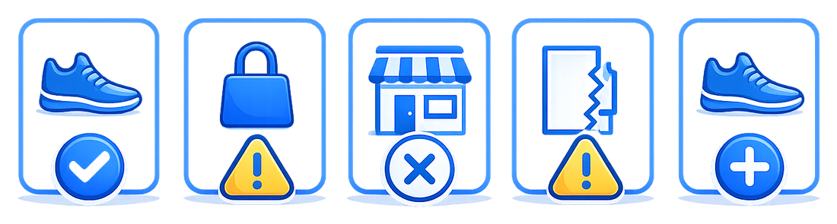

ANTECEDENTES
01
02
03
04
05
06
Notes:
Mosaico de antecedentes: vista general de los seis antecedentes antes del detalle.

Slide 7
ANTECEDENTES
01
01 · La empresa y los comercios
Notes:
Agilsoft opera para Philips el monitoreo de sus productos en comercios de decenas de países.

Slide 8
ANTECEDENTES
02
02 · La extracción automática
Notes:
Un equipo de web scraping extrae automáticamente las publicaciones de cada retailer: título, precio, imagen y enlace.

Slide 9
ANTECEDENTES
03
03 · La comparación manual
Notes:
Lo que la extracción no resuelve es la correspondencia. Un analista abre la publicación y el catálogo, y decide si son el mismo producto.

Slide 10
ANTECEDENTES
04
04 · El reparto del trabajo
Notes:
El lote diario se reparte entre los analistas del turno. Cada uno arrastra su propio criterio.

Slide 11
ANTECEDENTES
05
05 · Los cuatro estados
Notes:
La decisión no es binaria: el analista clasifica en Match, NIC, Hidden o Delete, según qué encontró y qué faltaba.

Slide 12
ANTECEDENTES
06
06 · El control de calidad
Notes:
Un área de Quality Assurance revisa una muestra y corrige. Es el único control que existe sobre la consistencia del criterio.

Slide 13



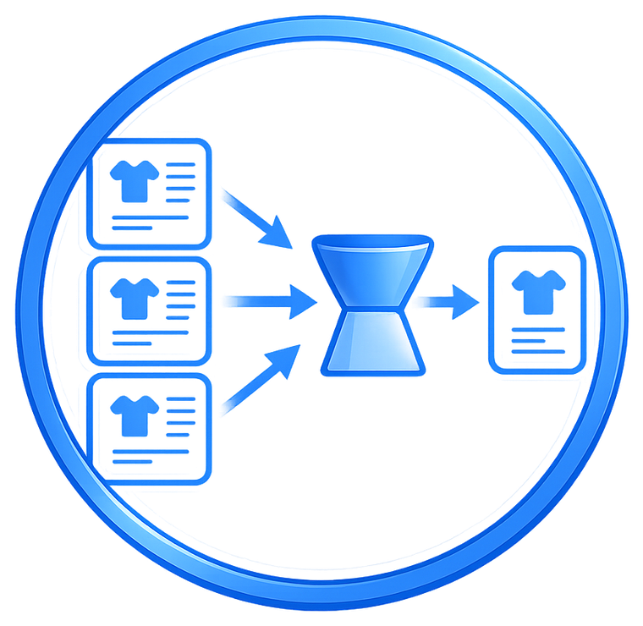




PLANTEAMIENTO DEL PROBLEMA
CAUSA 01
EFECTO 01
CAUSA 02
EFECTO 02
CAUSA 03
EFECTO 03
CAUSA 04
EFECTO 04
Notes:
El problema tiene cuatro causas y cada una produce un efecto medible.

Slide 14
PLANTEAMIENTO DEL PROBLEMA
CAUSA 01
EFECTO 01
Criterio no formalizado
Decisiones inconsistentes
Notes:
Criterio no formalizado produce decisiones inconsistentes. Dos analistas pueden clasificar el mismo par de manera opuesta.

Slide 15
PLANTEAMIENTO DEL PROBLEMA
CAUSA 02
EFECTO 02
Volumen creciente
Mayor tiempo de respuesta
Notes:
El volumen de publicaciones crece continuamente y el tiempo de respuesta aumenta.

Slide 16
PLANTEAMIENTO DEL PROBLEMA
CAUSA 03
EFECTO 03
Inspección visual
Fatiga y riesgo de error humano
Notes:
La inspección es puramente visual: fatiga del operador y riesgo de error humano.

Slide 17
PLANTEAMIENTO DEL PROBLEMA
CAUSA 04
EFECTO 04
Ausencia de trazabilidad
Sin registro del porqué
Notes:
Ausencia de trazabilidad en la decisión: no queda registro de por qué se aceptó o rechazó un par.

Slide 18
FORMULACIÓN DEL PROBLEMA
El procedimiento manual de validación de correspondencia de productos del ecosistema Philips en el área de operaciones de la empresa Agilsoft SRL presenta variabilidad en los criterios de validación, lo que genera inconsistencias en la calidad del matching e incremento en el tiempo de validación.
Notes:
¿De qué manera la aplicación de un modelo de Procesamiento de Lenguaje Natural incide en la consistencia de la calidad del matching y en el tiempo de validación?

Slide 19
OBJETIVO GENERAL
Desarrollar un modelo de Procesamiento de Lenguaje Natural en la validación de correspondencia de productos del ecosistema Philips, orientado a mejorar la calidad del matching y reducir el tiempo de validación en el área de operaciones de la empresa Agilsoft SRL.
Notes:
Diseñar e implementar un modelo basado en Procesamiento de Lenguaje Natural para validar la correspondencia de productos entre publicaciones de comercios electrónicos y los catálogos oficiales de Philips.

Slide 20
HIPÓTESIS
HIPÓTESIS DE INVESTIGACIÓN
El desarrollo del modelo de Procesamiento de Lenguaje Natural aplicado al ecosistema Philips mejora la consistencia de la calidad del matching y reduce el tiempo de validación en Agilsoft SRL.
MEJORA
VD₁ · CALIDAD
Consistencia del matching
VARIABLE INDEPENDIENTE
Exactitud, precisión, recall y F1-score
Modelo de PLN
Aplicado a la correspondencia de productos
VD₂ · EFICIENCIA
Tiempo de validación
REDUCE
Segundos por caso y reducción porcentual
CONTRASTE
Rendimiento predictivo, registros del uso del modelo y eficiencia temporal
Notes:
La aplicación de un modelo de Procesamiento de Lenguaje Natural mejora la consistencia de la calidad del matching y reduce el tiempo de validación respecto al proceso manual actual.

Slide 21
1.5.2 IDENTIFICACIÓN DE LAS VARIABLES
VARIABLE INDEPENDIENTE (VI)
VARIABLES DEPENDIENTES (VD)
Modelo de Procesamiento de Lenguaje Natural aplicado a la correspondencia de productos.
VD₁
Consistencia de la calidad del matching.
VD₂
Tiempo de validación.
Notes:
Para contrastar esta hipótesis se definen tres variables: Como variable independiente, el Modelo de Procesamiento de Lenguaje Natural aplicado a la correspondencia de productos. Y como variables dependientes, los dos efectos medibles del problema: la consistencia de la calidad del matching y el tiempo de validación.

Slide 22
MATRIZ DE OPERACIONALIZACIÓN DE VARIABLES
VARIABLE
DIMENSIÓN
INDICADOR
SUBINDICADOR
VARIABLE INDEPENDIENTE
Arquitectura algorítmica.
Modelo de correspondencia basado en NLP.
Nivel de similitud calculado
Modelo de Procesamiento de Lenguaje Natural aplicado a la correspondencia de productos
Capacidad de generalización
Tolerancia y procesamiento de ruido textual.
Rendimiento predictivo algorítmico.
Porcentaje de exactitud en la clasificación binaria:
Precisión
Accuracy
=
TP + TN
× 100
Recall
VARIABLE DEPENDIENTE
Total
F1-score
Consistencia de la calidad del matching.
Estabilidad operativa frente al factor humano.
Tasa de error de validación:
Tasa de error por ambigüedad léxica.
Error
=
FP + FN
× 100
Nivel de error por fatiga operativa.
Total
Concordancia inter-evaluador.
Eficiencia temporal
Tiempo de procesamiento operativo en segundos:
VARIABLE DEPENDIENTE
n
Tiempo de latencia algorítmica del modelo.
Σ
t
Tiempo promedio de validación manual.
Tiempo de validación
i
t
i=1
=
n
Mejora porcentual de reducción de tiempo.
Tabla 2: Matriz de operacionalización de variables
Fuente: Elaboración propia, 2026
Notes:
La operacionalización descompone cada variable en dimensiones e indicadores concretos. La variable independiente se evalúa mediante la arquitectura algorítmica y su capacidad frente al ruido textual. La consistencia de la calidad se mide a través del rendimiento predictivo —con métricas de Accuracy, Precisión, Recall y F1-score— y la estabilidad operativa frente a la tasa de error humano. Y el tiempo de validación se cuantifica mediante la eficiencia temporal en segundos, comparando la latencia del modelo frente al promedio manual y evaluando el porcentaje de reducción alcanzado.

Slide 23

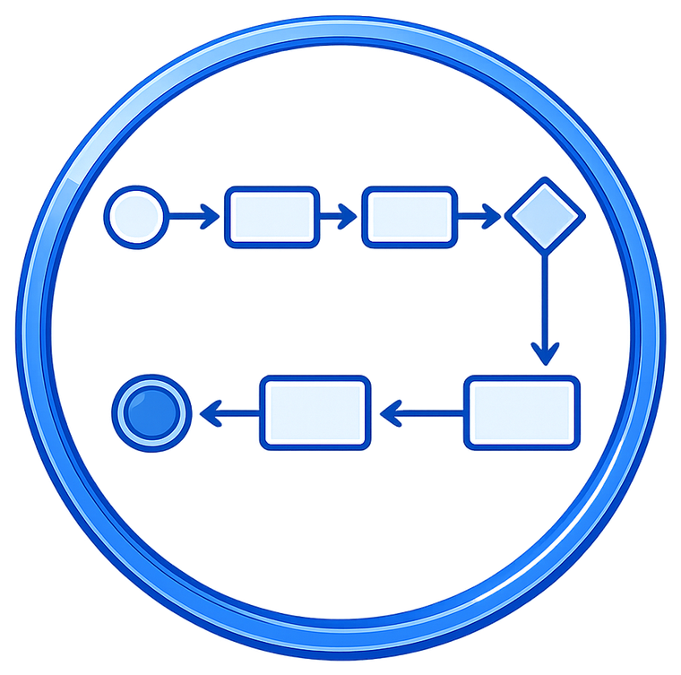


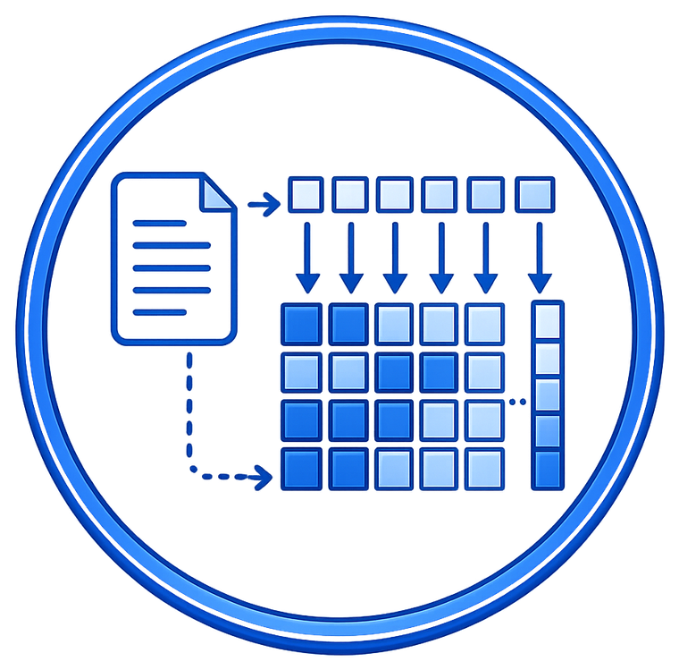







ESQUEMA DEL MARCO TEÓRICO
01 / 12
Metodologías de desarrollo tecnológico
01
02
03
04
05
06
07
08
09
10
11
12
Notes:
El marco teórico se organiza en doce temas. Metodologías de desarrollo y

Slide 24
ESQUEMA DEL MARCO TEÓRICO
02 / 12
Notación de modelado de procesos de negocio
01
02
03
04
05
06
07
08
09
10
11
12
Notes:
notación de modelado de procesos, que sostienen el método.

Slide 25
ESQUEMA DEL MARCO TEÓRICO
03 / 12
Fundamentos computacionales y entorno de ciencia de datos
01
02
03
04
05
06
07
08
09
10
11
12
Notes:
Fundamentos computacionales y

Slide 26
ESQUEMA DEL MARCO TEÓRICO
04 / 12
Minería de texto y procesamiento de lenguaje natural
01
02
03
04
05
06
07
08
09
10
11
12
Notes:
minería de texto y procesamiento de lenguaje natural, que son el núcleo.

Slide 27
ESQUEMA DEL MARCO TEÓRICO
05 / 12
Modelos de representación de texto en el NLP
01
02
03
04
05
06
07
08
09
10
11
12
Notes:
Modelos de representación de texto,

Slide 28
ESQUEMA DEL MARCO TEÓRICO
06 / 12
Correspondencia de entidades
01
02
03
04
05
06
07
08
09
10
11
12
Notes:
correspondencia de entidades y

Slide 29
ESQUEMA DEL MARCO TEÓRICO
07 / 12
Modelos de clasificación
01
02
03
04
05
06
07
08
09
10
11
12
Notes:
modelos de clasificación, que definen la solución.

Slide 30
ESQUEMA DEL MARCO TEÓRICO
08 / 12
Métricas de similitud
01
02
03
04
05
06
07
08
09
10
11
12
Notes:
Métricas de similitud,

Slide 31
ESQUEMA DEL MARCO TEÓRICO
09 / 12
Evaluación de modelos
01
02
03
04
05
06
07
08
09
10
11
12
Notes:
evaluación de modelos y

Slide 32
ESQUEMA DEL MARCO TEÓRICO
10 / 12
Medición de eficiencia
01
02
03
04
05
06
07
08
09
10
11
12
Notes:
medición de eficiencia, que permiten contrastar la hipótesis. Y por último

Slide 33
ESQUEMA DEL MARCO TEÓRICO
11 / 12
Sistemas de apoyo a la decisión
01
02
03
04
05
06
07
08
09
10
11
12
Notes:
sistemas de apoyo a la decisión y

Slide 34
ESQUEMA DEL MARCO TEÓRICO
12 / 12
Desarrollo web
01
02
03
04
05
06
07
08
09
10
11
12
Notes:
desarrollo web, para la entrega.

Slide 35
MARCO PRÁCTICO
ANÁLISIS DEL PROCESO ACTUAL DE CORRESPONDENCIA DE PRODUCTOS
Escala de valoración de los criterios
PUNTUACIÓN
DESCRIPCIÓN CUALITATIVA
INTERPRETACIÓN
1
Muy deficiente
Carencias severas: compromete la viabilidad.
2
Deficiente
Limitaciones importantes para su aplicación.
3
Aceptable
Cumple los requisitos mínimos.
4
Bueno
Supera lo esperado: aporta ventajas claras.
5
Excelente
Desempeño excepcional y alta adecuación al proyecto.
ANÁLISIS ACTUAL
01
02
03
04
05
06
07
08
Notes:
Toda elección metodológica de este trabajo se decidió con la misma escala de uno a cinco, definida antes de comparar. Esto evita justificar a posteriori la opción que ya se prefería.

Slide 36
MARCO PRÁCTICO
METODOLOGÍA DE CIENCIA DE DATOS
Comparación de metodologías de ciencia de datos
CRITERIO
CRISP-DM
KDD
SEMMA
Comprensión del negocio
5
2
2
Iteratividad del proceso analítico
5
3
3
Detalle en la preparación de datos
4
3
4
Madurez y adopción en la industria
5
3
2
Flexibilidad para modelos de IA
4
3
3
Total
23
14
14
ANÁLISIS ACTUAL
01
02
03
04
05
06
07
08
Notes:
Sobre cinco criterios, CRISP-DM obtiene 23 puntos frente a 14 de KDD y 14 de SEMMA. Gana por dos razones concretas: comprensión del negocio e iteratividad, que es exactamente lo que exigía un problema definido por criterios operativos.

Slide 37
MARCO PRÁCTICO
METODOLOGÍA DE GESTIÓN DE PROYECTOS
Comparación de metodologías ágiles
CRITERIO
SCRUM
KANBAN
XP
Gestión visual del flujo de trabajo
4
5
3
Flexibilidad ante cambios técnicos
4
5
4
Roles formales mínimos
2
5
3
Control de codificación e integración
4
5
4
Desarrollo incremental de interfaz y APIs
4
5
4
Seguimiento continuo sin sprints
3
5
3
Total
21
30
21
ANÁLISIS ACTUAL
01
02
03
04
05
06
07
08
Notes:
Para la gestión, Kanban obtiene 30 puntos frente a 21 de Scrum y 21 de XP. Pesó el seguimiento continuo sin sprints obligatorios y el bajo requerimiento de roles formales: el desarrollo lo ejecuta una sola persona.

Slide 38
MARCO PRÁCTICO
IDENTIFICACIÓN DE LOS ACTORES DEL PROCESO DE VALIDACIÓN
Actores del proceso de validación
ACTOR
FUNCIÓN PRINCIPAL
RESULTADO GENERADO
Equipo de Web Scraping
Extrae datos de productos desde retailers internacionales.
Registros estructurados.
Analistas de Product Matching
Validan a mano la correspondencia contra el catálogo oficial.
Clasificación operativa: Match, NIC, Hidden, Delete.
Quality Assurance (QA)
Supervisa la calidad de las decisiones del equipo.
Validación final y corrección.
ANÁLISIS ACTUAL
01
02
03
04
05
06
07
08
Notes:
Tres actores. El equipo de web scraping entrega registros estructurados. Los analistas de Product Matching validan a mano contra el catálogo y producen la clasificación operativa. Quality Assurance supervisa y corrige.

Slide 39

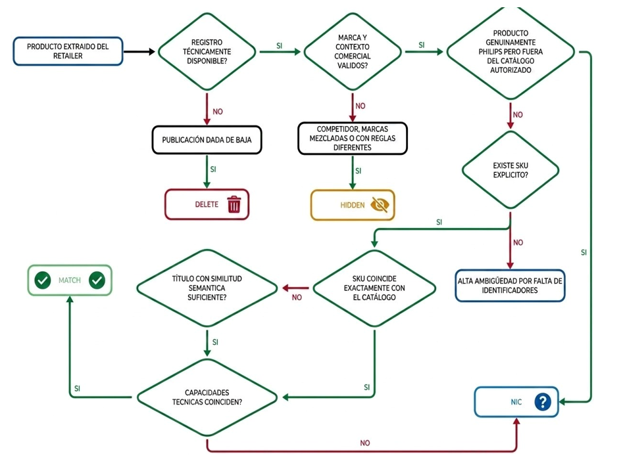

MARCO PRÁCTICO
Diagrama de flujo lógico para la clasificación operativa de productos
ANÁLISIS ACTUAL
01
02
03
04
05
06
07
08
Notes:
Este es el criterio que hoy vive en la cabeza del analista, formalizado por primera vez. Nótese que la decisión no es «¿corresponde o no?»: es una cadena de preguntas que termina en Match, NIC, Hidden o Delete.

Slide 40
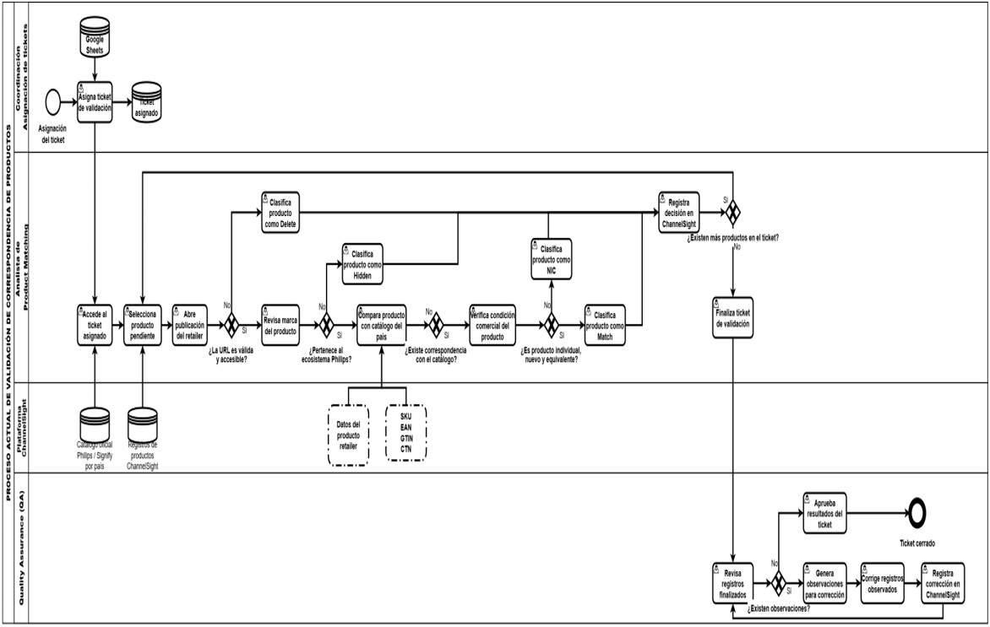
MARCO PRÁCTICO
Representación del proceso actual mediante diagrama BPMN AS-IS
ANÁLISIS ACTUAL
01
02
03
04
05
06
07
08
Notes:
El proceso AS-IS. Todo el trabajo de decisión ocurre en un solo carril: el del analista. No hay ningún punto donde el sistema aporte evidencia.

Slide 41
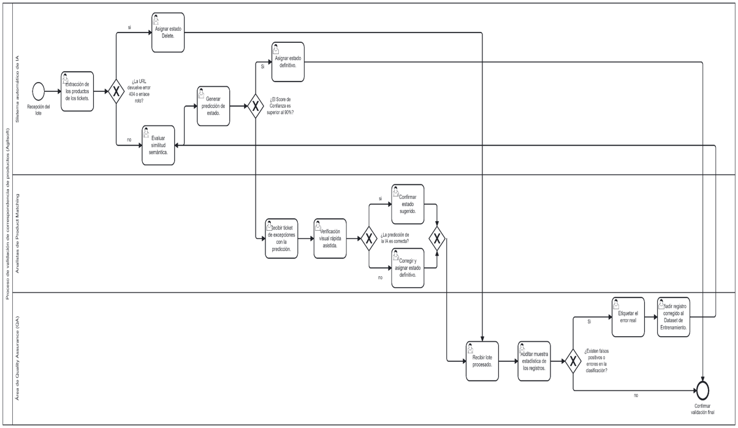
MARCO PRÁCTICO
Representación del proceso propuesto mediante diagrama BPMN
ANÁLISIS ACTUAL
01
02
03
04
05
06
07
08
Notes:
El proceso propuesto. Aparece un carril de sistema automático que resuelve lo evidente y prioriza lo dudoso. El analista no desaparece: recibe menos casos y mejor preparados.

Slide 42
MARCO PRÁCTICO
Estimación de los tiempos del proceso de validación manual
Estimación de tiempos de validación por nivel de complejidad
NIVEL DE COMPLEJIDAD
CONDICIÓN DEL REGISTRO EXTRAÍDO
TIEMPO ESTIMADO POR REGISTRO
Baja
Identificador exacto (SKU, EAN o modelo). Decisión inmediata.
15 a 30 segundos
Media
Sin SKU exacto. Exige revisar características técnicas y marcas mixtas.
30 a 60 segundos
Alta
Ambigüedad semántica, descripción incompleta o idioma local. Exige comparar imágenes.
60 a 120 segundos
Capacidad operativa manual del equipo de Product Matching
MÉTRICA OPERATIVA
VALOR ACTUAL (AS-IS)
Cuota de validación diaria por analista
440 productos
Tiempo promedio por producto
~ 65 segundos
Analistas por turno
10 operadores
Capacidad total del equipo
4.400 productos / día
ANÁLISIS ACTUAL
01
02
03
04
05
06
07
08
Notes:
La línea base, medida. Un caso fácil toma 15 a 30 segundos; uno difícil, 60 a 120. El promedio operativo es de 65 segundos por producto, con una cuota de 440 productos diarios por analista y 10 operadores por turno: 4.400 productos por día. Contra esta cifra se contrastará el resultado.

Slide 43
MARCO PRÁCTICO
IDENTIFICAR ATRIBUTOS · 01 / 03
Las 36 columnas, agrupadas por rol
Trazabilidad / snapshot
Lado fabricante · producto oficial
source_year
source_month
source_file
Manufacturer
Brand
ManufacturerProductId
ManufacturerProductName
ManufacturerProductDescription
MappingId
CreatedDate
ManufacturerProductUrl
ManufacturerProductImageUrl
ExtraInfo
Lado retailer · publicación
Geografía
Retailer
RetailerProductName
RetailerProductId
RetailerProductUrl
RetailerProductImageUrl
ManufacturerProductMappingCountry
Stock
Price
Calidad del match
Invalid
IsDeleted
MatchConfidence
LinkIsValid
IDENTIFICAR ATRIBUTOS
09
10
11
Notes:
El dataset principal trae 36 columnas. Agrupadas por rol se ve la estructura real: trazabilidad del snapshot, lado fabricante, lado retailer, geografía y calidad del match. Solo dos de esos grupos contienen el texto que el modelo va a leer.

Slide 44
MARCO PRÁCTICO
OE2 · ORGANIZAR EL CONJUNTO DE DATOS · IDENTIFICAR ATRIBUTOS
Las señales que deciden y los filtros de calidad
FILTRO BASE DE CALIDAD
Identificadores
Nombres
Invalid
= "false"
ManufacturerProductId
ManufacturerProductName
17.416 oficiales
42 caracteres de media
2.136 registros inválidos
RetailerProductId
RetailerProductName
IsDeleted
8.528 reutilizados
61 caracteres de media
90,19% con código
= "false"
2.355 registros eliminados
Descripción y códigos
Contexto
MatchConfidence
= 100
ManufacturerProductDescription
Brand
129.473 con 100 · 34 con −100
5,35% nulos
82,80% presente
ExtraInfo
ManufacturerProductMappingCountry
LinkIsValid
"true" / "false"
NO ES FILTRO
67,20% EAN
65 países
Solo indica el estado del enlace, no la validez del match
Notes:
Aquí está la asimetría del problema. El nombre del fabricante promedia 42 caracteres; el del retailer, 61, y el 90,19% contiene un token con forma de código. El identificador del retailer no es confiable: 8.528 casos aparecen reutilizados entre comercios distintos. Tres banderas sirven de filtro: Invalid, IsDeleted y MatchConfidence. La cuarta, LinkIsValid, parece un filtro y no lo es: describe el estado del enlace, no la validez de la correspondencia. Usarla habría descartado datos buenos.

Slide 45
MARCO PRÁCTICO
OE2 · ORGANIZAR EL CONJUNTO DE DATOS · EXTRAER PRODUCTOS
Siete fuentes del corpus: contrato y escala
FUENTE
VOLUMEN EN EL CORPUS · A ESCALA
CONTRATO DEL ARCHIVO
Match
127.093
36 columnas · 12 snapshots de 2025
pares históricos validados
NIC
28.712
47.333 filas del archivo · 5 + 8 columnas
no está en catálogo
83%
unknown_review
entra con peso reducido
Hidden
11.077
15.355 filas del archivo · 4 columnas
publicación ocultada
final_status
siempre Hidden: una sola clase
Catálogo oficial
4.316
11 columnas · Ucrania y Bélgica
productos UA
Llave real:
ProductId
BAR700/00
Retailer de prueba
1.856
Sin archivo físico en
data/raw/retailer_test/
gold externo · 14 países
validate_columns()
valida el contrato antes de leer
Pares negativos
896
7 columnas · única fuente con pares ya etiquetados
800 elegibles
sufijo_distinto
reacondicionado_r1
Acciones de validación
180
Sin campos de texto
decisión humana registrada
Etiquetas sobre publicaciones
La desproporción obliga a recuperar candidatos, no a comparar todo contra todo
CONSECUENCIA
Notes:
Hidden aporta 15.355 filas con solo cuatro columnas. Su contrato es de una sola clase: el pipeline se detiene si aparece un estado distinto de Hidden. Un contrato verificable vale más que una comprobación manual. NIC aporta 47.333 filas y es la fuente más compleja: cinco columnas de contrato base más ocho de etiquetado heurístico. El 83% queda como unknown_review. Por eso NIC no entra como verdad fuerte, sino con peso reducido — una decisión metodológica, no una limitación técnica. El catálogo oficial es la referencia contra la que se compara todo. Ucrania y Bélgica comparten contrato de 11 columnas. La llave real es el ProductId con barra, como BAR700/00. Los dos campos de precio están en cero en todo el snapshot: por eso no se usan. Es la única fuente que llega ya en forma de par etiquetado: 896 filas con los dos textos y su etiqueta. Y trae el tipo de negativo — sufijo distinto y reacondicionado —, que es justamente lo que después va a costar más. Esta fuente no tiene archivo físico hoy. Aun así el contrato es verificable, porque el código que lo consume lo declara y lo valida antes de leer. Es la diferencia entre documentar un supuesto y hacerlo comprobable. Siete fuentes, muy desiguales. Match aporta 127.093 pares; el catálogo, apenas 4.316 productos. Esa desproporción es la que obliga a una arquitectura de recuperación y no de comparación exhaustiva.

Slide 46
MARCO PRÁCTICO
OE2 · ORGANIZAR EL CONJUNTO DE DATOS · SELECCIONAR CAMPOS
De 36 columnas a dos vistas comparables
36
COLUMNAS
ORIGINALES
7
CAMPOS
TEXTUALES
2
VISTAS
COMPARABLES
FABRICANTE · 5 CAMPOS
Brand
ManufacturerProductName
ExtraInfo
manufacturer_text
ManufacturerProductDescription
ManufacturerProductId
RETAILER · 2 CAMPOS
retailer_text
RetailerProductName
RetailerProductId
SELECCIÓN TEXTUAL EN LAS OTRAS SEIS FUENTES
Cada regla está verificada en su módulo de preparación
Hidden · NIC
Catálogo oficial
Retailer de prueba
Pares negativos
Acciones de validación
product_name
· único
Marca + nombres + descripción
ProductName
retailer_text
Sin campos de texto
retailer_text_raw
catalog_text_raw
build_retailer_text
manufacturer_text
Etiquetas sobre publicaciones
NIC: 8 etiquetas
metadata
ExtraInfo
códigos
Mismo compositor de Match
Ya compuestos: sin selección
No alimenta el modelo textual
Notes:
De las 36 columnas originales se seleccionan siete campos textuales: cinco del fabricante y dos del retailer. Estos campos forman dos vistas comparables: manufacturer text y retailer text. Hidden y NIC aportan un único campo de texto, sin mezclarlo con nada. El catálogo compone marca, nombre y descripción, y extrae los códigos aparte. Cada regla está verificada en su módulo de preparación. El lote de prueba reutiliza el mismo compositor de texto que Match — esto es deliberado: evita que el modelo vea en producción un texto formado de otra manera que en entrenamiento. Los pares negativos llegan ya compuestos.

Slide 47
MARCO PRÁCTICO
OE2 · ORGANIZAR EL CONJUNTO DE DATOS · ESTRUCTURAR EL CONJUNTO
Del volcado del portal a la unidad de análisis
FILTRAR Y DEFINIR LA IDENTIDAD
LO AMBIGUO SE MARCA, NO SE BORRA
VOLCADO DEL PORTAL
8
Duplicado exacto
ELIMINAR
129.507
filas × 36 columnas
filas · 0,01%
las 36 columnas idénticas
12 snapshots de 2025
FILTRO BASE DE CALIDAD
26.592
Repetición histórica
COLAPSAR O PONDERAR
Invalid
IsDeleted
MatchConfidence
−2.414
filas · 20,92%
el mismo par hasta en 11 meses
CONJUNTO DE ESTUDIO VÁLIDO
36,49%
Co-ocurrencia por reuso
NO ES DUPLICADO
127.093
98,14% CONSERVADO
máximo · llave gruesa
llave gruesa, sin Retailer
UNIDAD CANÓNICA
· llave de respaldo en 465 filas (0,37%)
SE MARCA CON SU SEVERIDAD
país + retailer + RetailerProductId
Id reutilizado entre retailers
8.528
severidad media
Nombre
varios oficiales
1.227
UNIDAD DE ANÁLISIS
severidad media
111.269
110.706
17.416
Id retailer
varios oficiales
889
severidad alta
pares distintos
publicaciones retailer
productos oficiales
Unidad canónica
varios oficiales
263
severidad alta · 1.001 filas
Notes:
El volcado trae 129.507 filas. El filtro base conserva 127.093, el 98,14%: el dataset ya venía limpio a nivel de banderas. El trabajo real fue definir la identidad — la unidad canónica de publicación — y llegar a 110.706 publicaciones y 17.416 productos oficiales. Hay tres cosas que parecen duplicados y no lo son. Duplicado exacto: 8 filas, se eliminan. Repetición histórica del mismo par entre meses: 20,92%, no se borra, se colapsa. Y co-ocurrencia por usar la llave equivocada, que no es duplicado en absoluto. Lo ambiguo se marca con su severidad.

Slide 48
MARCO PRÁCTICO
OE2 · ORGANIZAR EL CONJUNTO DE DATOS · ANÁLISIS EXPLORATORIO
Los tres hallazgos que condicionan todo lo demás
1
Una fila no es un producto
2
El código vive dentro del texto libre
3
Lo que parece ruido es sintaxis
NPX150/INT
90,19%
/
65,70%
separa variantes de código
1
títulos con token tipo código
Philips — P21 / 5W | GU 10;
12 V; 4000 K; 55"
"
11,02%
42 filas · llave gruesa
producto
comillas que marcan pulgadas
20,92%
filas en pares repetidos
Ж
13,60%
11
meses distintos para un par
58,97%
reproducen el id oficial
texto en alfabeto no latino
CONSECUENCIA
CONSECUENCIA
CONSECUENCIA
La división train/test se hace por par,
nunca por fila.
Los identificadores no se comparan como
cadenas: se buscan dentro del título.
Una limpieza estándar destruiría la señal
y borraría mercados enteros.
Notes:
Tres hallazgos que cambian el diseño. Uno: una fila no es un producto, así que la división train/test se hace por par, nunca por fila. Dos: el código vive dentro del texto libre, en el 90,19% de los títulos. Tres: lo que parece ruido es sintaxis — la barra y las comillas significan algo.

Slide 49
MARCO PRÁCTICO
OE3 · PIPELINE DE PROCESAMIENTO TEXTUAL · NORMALIZACIÓN DEL TEXTO
Cinco fuentes, un solo pipeline
CINCO PREPARADORES
SALIDAS
prepare_match
El pipeline genérico único
19 pasos · v1.3.1
*_text
prepare_hidden
FUNCIONES PRINCIPALES
*_codes
as_text
decode_html
normalize_unicode
normalize_technical
prepare_nic
*_token_count
prepare_catalog
extract_codes
canonicalize_code
quality_flags
banderas de calidad
prepare_retailer_input
Lo único propio de cada fuente es qué columnas leer. De ahí en adelante, las mismas funciones — eso elimina el training-serving skew.
127.093 filas × 53 columnas
33,14 MiB
UN TÍTULO REAL ATRAVESANDO EL PIPELINE
CRUDO
Philips — P21 / 5W | GU 10; 12 V; 4000 K; 55"
como llega del portal
UNICODE NFKC
philips — p21 / 5w | gu 10; 12 v; 4000 k; 55"
+ casefold
NORMALIZACIÓN TÉCNICA
philips p21/5w gu10 12v 4000k 55"
10 reglas de dominio
CÓDIGOS APARTE
text
philips gu10 12v 4000k 55"
·
codes
[p21/5w]
nunca dentro del texto
La barra, las comillas y el alfabeto se conservan: son sintaxis del dominio. La normalización es idempotente, verificada sobre 254.186 textos.
Notes:
Cinco preparadores distintos, un solo pipeline de 19 pasos. Lo único propio de cada fuente es qué columnas leer; de ahí en adelante son las mismas funciones. Eso elimina el training-serving skew: el texto de producción se forma exactamente igual que el de entrenamiento. Un título real. Del crudo con entidades y mayúsculas, a la normalización Unicode, a las diez reglas técnicas de dominio, y finalmente los códigos separados del texto. La barra, las comillas y el alfabeto se conservan: son sintaxis, no ruido. La normalización es idempotente, verificado sobre 254.186 textos.

Slide 50
MARCO PRÁCTICO
OE3 · PIPELINE DE PROCESAMIENTO TEXTUAL · EFECTO DE LA LIMPIEZA
Qué se destruye, qué se conserva, qué se gana
ELIMINADO
INTACTO
+32 PUNTOS
Se destruye lo que sí es ruido
Se conserva lo que es señal
Se gana con los códigos aparte
marcado heredado del portal
0 filas perdidas · 0 excluidos
la vista enriched
ENTIDADES HTML
FILAS NO LATINAS
RECALL@1 EN VALIDACIÓN · %
575
0
30.919
30.919
51,17
83,18
antes
después
antes
después
antes
después
COBERTURA DE CÓDIGOS EXTRAÍDOS · % DE FILAS
manufacturer_codes
100%
retailer_codes
99,98%
manufacturer_eans
97,17%
retailer_title_codes
90,53%
Notes:
575 entidades HTML eliminadas: eso sí era ruido. 30.919 filas en alfabeto no latino conservadas íntegras: cero pérdidas, porque una limpieza estándar habría borrado mercados enteros. Y separar los códigos del texto sube el Recall@1 de 51 a 83 por ciento: 32 puntos.

Slide 51
MARCO PRÁCTICO
OE4 · DISEÑAR LOS MODELOS · MODELOS ALGORÍTMICOS
¿Qué puede mirar cada modelo al comparar dos textos?
UNA SOLA SECUENCIA
1
TF-IDF
A
91,16%
MODELO 3 · LA LECTURA CONJUNTA
n-gramas de caracteres
cos
A
[CLS]
philips
neopix
150
npx150/int
[SEP]
RECALL@10
B
proyector
philips
neopix
150
npx150/90
[SEP]
MIRA
B
nada
RECUPERADOR
Vectores dispersos · coseno
CONSULTA
·
ATENDIDO
A · PRODUCTO OFICIAL
B · PUBLICACIÓN RETAILER
A
A
A
A
B
CRUCE
2
Embeddings
A
encoder
8,84%
encoders congelados
cos
Se lee a sí mismo. Es lo único que ve el Modelo 2.
Cada token del catálogo consulta el título del retailer.
RECALL@1
MIRA
B
encoder
B
lo propio
FRACASO LEGÍTIMO
B
A
CRUCE
B
B
Cada texto por separado
Y al revés: el sufijo /90 se confronta con /INT.
La publicación se lee a sí misma.
3
Cross-encoder
A
97,41%
FALSO POSITIVO POR SUFIJO DISTINTO
fine-tuneado
score
TF-IDF
36,59%
F1 DE PARES
MIRA
B
Embeddings
90,24%
todo
VALIDADOR
Cross-encoder
4,88%
Una secuencia · atención cruzada
Notes:
La pregunta que ordena los tres modelos es qué puede mirar cada uno. TF-IDF no mira nada: es geometría de vectores. Los embeddings miran cada texto por separado. El cross-encoder mira los dos textos juntos en una sola secuencia. Esa diferencia explica todos los resultados que siguen. Al leer los dos textos juntos aparecen dos cuadrantes de atención que ningún otro modelo tiene: cada token del catálogo consulta el título del retailer y viceversa. Ahí es donde el sufijo /90 se confronta con /INT. El falso positivo por sufijo distinto cae de 36 y 90 por ciento a 4,88%.

Slide 52
MARCO PRÁCTICO
OE4 · DISEÑAR LOS MODELOS · PROTOCOLO EXPERIMENTAL
Protocolo sin fuga: lo que decide no es el algoritmo
PROTOCOLO FIJADO ANTES DE EVALUAR
RECUPERADOR · 17 CONFIGURACIONES EVALUADAS · RECALL@1 EN VALIDACIÓN
TRAIN
2025-01 … 10
Texto básico · solo el nombre
Texto enriquecido · nombre + códigos + EAN
Ajusta las transformaciones. Nada más.
Palabras 1-1
0,2593
word unigrama
0,7523
VALIDATION
2025-11
428 consultas
Palabras 1-3
0,2383
Selecciona configuración y umbral.
word trigrama
0,7406
TF-IDF
CROSS-ENCODER
Caracteres 3-5
0,4953
char_4_6_enriched
umbral 0,998844
char_wb
0,8060
Caracteres 4-6
0,5116
char_wb · seleccionada
0,8317
test 0,8571
TEST
2025-12
147 consultas
Híbrido w25
0,4929
Se abre una sola vez, al cerrar.
word 1-2 + char 3-5
0,8177
BM25
—
CONFIGURACIONES DECLARADAS
ponderación probabilística
0,6985
8 × 2
+
3 × 2
+
1
=
23
LO QUE VALE CADA DECISIÓN · PUNTOS DE RECALL@1
Enriquecer el texto con los códigos
+32 puntos
TF-IDF
Embeddings
Cross-encoder
Elegir el mejor analizador dentro de una columna
5 puntos
Notes:
El protocolo se fijó antes de mirar resultados. Entrenamiento hasta octubre, validación en noviembre con 428 consultas, y test en diciembre con 147, que se abre una sola vez, al cerrar. Veintitrés configuraciones declaradas de antemano. Las diecisiete configuraciones del recuperador. Lean por columnas, no por filas: pasar de texto básico a texto enriquecido con los códigos vale 32 puntos de Recall@1. Elegir el mejor analizador dentro de una columna vale cinco. La decisión de qué texto indexar pesó más que la de qué algoritmo usar.

Slide 53
MARCO PRÁCTICO
OE4 · DISEÑAR LOS MODELOS · MEDIDAS DE SIMILITUD
Siete medidas de similitud, tres funciones distintas
coseno sobre TF-IDF
El ranking top-10 y el corte por umbral
1
DECIDE
A · B
cos(A, B)
=
Solo una medida decide.
||A|| ||B||
7
1
Segundo ranking independiente de control
MEDIDAS DE
SIMILITUD
CONTRASTA
BM25 Okapi
5
Jaccard
Levenshtein
fuzzy ratio
token_sort
Auditoría por par y features candidatas
EXPLICA
token_set
BoW overlap
BoW Dice
NUNCA DECIDEN SOLAS
CROSS-ENCODER
1
Una probabilidad no calibrada de que el par sea correspondencia.
score
=
σ
(logit)
=
Su score no es una similitud simétrica
1
+
e
−logit
Notes:
Siete medidas de similitud, pero con funciones distintas. Solo una decide: el coseno sobre TF-IDF. Una contrasta: BM25. Y cinco explican — sirven para auditar un par, nunca para decidir solas. Distinguir esto evita el error de promediar métricas que miden cosas diferentes.

Slide 54
MARCO PRÁCTICO
OE4 · DISEÑAR LOS MODELOS · ARQUITECTURA
La cascada dentro de la escalera de decisión
ESCALERA DE DECISIÓN · MEDIDA SOBRE 2.365 PUBLICACIONES
CAPA 4 · LA CASCADA
0
El enrutador de estados indica publicación ocultada
188
HIDDEN
Catálogo del país
4.316
1
El código de la consulta no existe en el catálogo del país
890
productos oficiales por consulta
NIC
recuperar barato
Modelo 1
Recuperación TF-IDF
2
El enrutador de estados indica ausencia de catálogo
83
top 20
NIC
candidatos con la verdad dentro
el 91,84% de las veces — el techo del pool
3
Regla exacta de código y el título no es multipack
113
validar caro
Modelo 3
MATCH
Validación cruzada
1 decisión
4
TF-IDF recupera · el cross-encoder puntúa · compuerta de score, margen y código
8
exige margen y soporte de código
MATCH
Ninguno de los dos puede hacer el trabajo del otro: el recuperador no distingue variantes casi homónimas y el validador es demasiado caro para recorrer 4.316 productos por consulta.
5
Todo lo demás: llega al revisor con los candidatos ya ordenados
1.083
REVIEW
99,4%
1.274 de las 1.282 decisiones automáticas salen de las capas 0–3: reglas deterministas, sin GPU.
No Match automático
DESHABILITADO
El sistema nunca afirma la ausencia de correspondencia sin verdad que la respalde.
Notes:
La arquitectura es una cascada. El catálogo tiene 4.316 productos por consulta; TF-IDF los reduce a 20 candidatos, con la verdad dentro el 91,84% de las veces. Sobre esos veinte, el cross-encoder decide. Ninguno de los dos puede hacer el trabajo del otro. Y el sistema completo es una escalera. Las capas cero a tres son reglas deterministas y resuelven 1.274 de las 1.282 decisiones automáticas — el 99,4%, sin GPU. El modelo interviene en la capa cuatro. Y la capa cinco es la abstención: 1.083 publicaciones que llegan al revisor ya ordenadas.

Slide 55
MARCO PRÁCTICO
OE4 · DISEÑAR LOS MODELOS · RECUPERADOR TF-IDF
El recuperador en dos casos reales
CONSULTA
RECUPERADOR
CATÁLOGO
DEVUELVE
publicación de retailer
TF-IDF char_wb 4-6 · texto enriquecido
4.316 productos
candidatos ordenados por score
1
El código cruza el idioma
2
Solo cambia el sufijo
LO RESUELVE
NO PUEDE CERRAR SOLO
Consulta en cirílico, candidatos en inglés
Misma clase de consulta: los dos primeros son el mismo texto
CONSULTA · UCRANIA
CONSULTA · UCRANIA
монітор philips 27" 27e2n1100l/00 black/va/100 гц
монітор philips 27m2c5500w/00
1
27E2N1100L/00
0,691793
1
27M2C5500W/00
0,668532
philips monitor 27e2n1100l full hd lcd monitor
CORRECTO
philips curved gaming monitor 27m2c5500w quad hd
CORRECTO
2
27E2N1110/00
0,344748
2
27M2C5500W/01
0,614145
philips monitor 27e2n1110 full hd lcd monitor
philips curved gaming monitor 27m2c5500w quad hd
MISMO TEXTO
3
27E2N1500L/00
0,316991
3
32M2C5500W/00
0,456400
philips monitor 27e2n1500l quad hd monitor
philips gaming monitor 32m2c5500w quad hd
×2
El correcto queda primero con el doble de puntuación:
el código es la parte que ambos textos comparten.
0,054387
Una bolsa de n-gramas no separa /00 de /01:
hace falta un segundo modelo que lea
los dos textos juntos.
FRENTE AL 2.º
DE SEPARACIÓN
Notes:
Un caso real. La consulta es una publicación ucraniana de un monitor. El catálogo está en inglés. Aun así el producto correcto queda primero, con 0,69, el doble que el segundo. Los n-gramas de caracteres cruzan el idioma porque el código es la parte que ambos textos comparten. Y aquí el límite. Misma clase de consulta, pero los dos primeros candidatos son el mismo texto: solo cambia /00 por /01. La separación es de cinco centésimas. Una bolsa de n-gramas no puede resolver esto, y por eso hace falta un segundo modelo que lea los dos textos juntos.

Slide 56
MARCO PRÁCTICO
OE4 · DISEÑAR LOS MODELOS · CROSS-ENCODER
Dónde duda el modelo: el margen y los falsos positivos
1
El score se dispara
2
El margen delata la duda
3
Lo que sobrevive
RETAILER · UCRANIANO
score del 1.º menos score del 2.º candidato
4 de 113
пустушка avent ultra soft 6-18 міс.
дизайн для дівчат 2 шт.
margen
=
s
1
−
s
2
negativos del test cruzan el umbral 0,998844
CATÁLOGO · ESPAÑOL
LOS CUATRO ERRORES DE RANKING MÁS GRAVES
CONFLICTO DE SUFIJO
0,9990564
philips chupete ultrasuave y
flexible 6-18 meses ultra
soft-fopspeen
SCF091/46
eligió
SCF227/22
score 0,99931
… 221v8/00 fhd va 75hz 221v8/00/01
0,0000000
dos códigos en un mismo título
ELEGIDO
EL CORRECTO ERA
27M2N3200S/00
eligió
27M2N3200A/00
score 0,99973
SUFIJO DISTINTO
0,9989917
SCF227/22
SCF091/18
0,0000021
… 4000 series 24b2n4200/00/rh
TF-IDF COSENO
0,1643
sufijo /RH = otra referencia
25M2N3200U/00
eligió
25M2N3200W/00
score 0,99970
JACCARD
0,0870
0,0000070
REACONDICIONADO
0,9989718
0,4899
SCF080/24
eligió
SCF080/08
score 0,99812
… täydellinen hoito kompakti gc7844/20
EMBEDDINGS
0,0000074
el original y el R1 comparten texto
CROSS-ENCODER
0,99927
SUFIJO DISTINTO
0,9990379
Umbral: margen mínimo para decidir sin humano
… 85pus8510 … barra de sonido tab4000
Ningún token compartido, pero el
cross-encoder se dispara: acierta el
concepto y falla el modelo exacto.
0,0001500
televisor + barra de sonido en un paquete
A REVISIÓN
El score no avisa —todos pasan de 0,998—, el margen sí: la compuerta exige score y margen.
En los cuatro, el texto sí describe el producto: difiere la referencia comercial exacta.
Notes:
El mismo par, medido por las cinco funciones. Un título en ucraniano y uno en español, sin un solo token compartido: TF-IDF da 0,16, Jaccard 0,09. El cross-encoder da 0,99927 — entiende que hablan del mismo tipo de producto. Pero se equivoca de referencia: acierta el concepto y falla el modelo exacto. Y esa duda es detectable. En los cuatro errores de ranking más graves, la distancia entre el primer y el segundo candidato va de cero a siete millonésimas. El score no avisa: todos pasan de 0,998. El margen sí. Por eso la compuerta exige score y margen, y estos casos van a revisión. Los cuatro falsos positivos que sobreviven, con su título real. Un título con dos códigos; un sufijo /RH que designa otra referencia; un producto reacondicionado que comparte texto con el original; y un paquete de televisor más barra de sonido. Ninguno es caprichoso: en los cuatro, el texto sí describe el producto.

Slide 57
MARCO PRÁCTICO
OE5 · EVALUAR EL DESEMPEÑO · RECUPERACIÓN
Recall@1 sobre las 147 consultas de test
MEJOR RESULTADO OBSERVADO
RECALL@1 POR CONFIGURACIÓN · ESCALA 0–100%
87,07%
Techo del pool de candidatos
12 consultas sin la verdad entre los 20 candidatos
91,84%
exacto
transformer
Cascada exacto
transformer
128 de 147 · MRR 0,8783
CASCADA
87,07%
128 de 147 consultas · MRR 0,8783
Cascada exacto
TF-IDF
127 de 147
86,39%
Recall@1
=
aciertos en 1.ª posición
TF-IDF
char_4_6_enriched
Recall@10 91,16% · el mejor recuperador
consultas de test
85,71%
=
128
=
87,07%
Baseline de coincidencia exacta
solo reglas de código
147
85,03%
Transformer solo
sin recuperador previo
FRENTE A EXACTO
TF-IDF
82,31%
Difieren en 3 consultas
p
=
1,0
McNemar exacto
Embeddings congelados
13 de 147 · MRR 0,1352
8,84%
NO ES SUPERIORIDAD DEMOSTRADA
Notes:
Recuperación sobre el test. La mejor cascada acierta en primera posición el 87,07%. Pero las dos mejores difieren en tres consultas y el test de McNemar da p igual a 1. Por eso se reporta como el mejor resultado observado, no como superioridad demostrada.

Slide 58
MARCO PRÁCTICO
OE5 · EVALUAR EL DESEMPEÑO · CLASIFICACIÓN DE PARES
Clasificación de pares: el F1 sin la matriz engaña
MODELO · UMBRAL
F1 DE PARES
FALSOS POSITIVOS
NEGATIVOS DIFÍCILES
Tasa de falsos positivos en variantes casi idénticas
1
TF-IDF
72,04%
35,38%
Sufijo distinto
41 pares
umbral
0,5238
≈
NPX150/INT
frente a
NPX150/90
Precisión 74,44% · Recall 69,79%
RECHAZA DE MÁS
Embeddings
90,24%
2
Embeddings
73,42%
83,08%
TF-IDF
36,59%
umbral
0,378
Cross-encoder
4,88%
Precisión 61,70% · Recall 90,63%
ACEPTA CASI TODO
Reacondicionado
3
Cross-encoder
97,41%
4,62%
24 pares
umbral
0,998844
sufijo
R1
Precisión 96,91% · Recall 97,92%
Embeddings
70,83%
Un solo número promedia precisión y recall. Los modelos 1 y 2 parecen equivalentes y sus matrices son opuestas.
Aquí la superioridad del cross-encoder sí es contundente.
TF-IDF
33,33%
2
·
P
·
R
Cross-encoder
4,17%
F1
=
P
+
R
Es la variabilidad de criterio que el planteamiento del problema identifica: confundir variantes casi idénticas.
Notes:
Clasificación de pares. Los modelos uno y dos parecen equivalentes por F1 — 72% contra 73% — y sus matrices son opuestas: uno rechaza de más, el otro acepta casi todo. El cross-encoder llega a 97,41% con 4,62% de falsos positivos. Aquí la superioridad sí es contundente. Y esta es la cifra que cuenta la historia. Sobre variantes casi idénticas del mismo producto, los embeddings fallan el 90% de las veces y TF-IDF el 36%. El cross-encoder, el 4,88%. Esto es exactamente la variabilidad de criterio que el planteamiento del problema identificaba.

Slide 59
MARCO PRÁCTICO
OE5 · EVALUAR EL DESEMPEÑO · CROSS-ENCODER EN TEST
Matriz de confusión y techo del recuperador
CROSS-ENCODER · 344 PARES DE TEST
TECHO DEL RECUPERADOR · 147 CONSULTAS
PREDICHO: CORRESPONDENCIA
PREDICHO: NO CORRESPONDE
Consultas de test
publicaciones a resolver
VP
FN
147
REAL:
CORRESPONDE
222
9
Con el correcto en el pool
techo · 91,8%
231 pares
VERDADEROS POSITIVOS
FALSOS NEGATIVOS
135
En las cinco primeras
Recall@5 · 87,8%
FP
VN
129
REAL: NO
CORRESPONDE
4
109
En primera posición
Recall@1 · 82,3% · MRR 0,8515
113 pares
FALSOS POSITIVOS
VERDADEROS NEGATIVOS
121
los 4 títulos de la lámina 56
Imposibles
la verdad nunca entró al pool
12
Tasa FP
=
FP
=
4
=
3,5%
UMBRAL FIJADO EN VALIDACIÓN
FP + VN
113
0,998844
Techo
=
135
=
91,8%
147
Se aplicó al test sin retocarlo: es la única forma de que la cifra signifique algo.
FN
9
De los 26 fallos en primera posición, 12 son irrecuperables: hay que ensanchar la recuperación.
Tasa FN
=
=
=
3,9%
FN + VP
231
Notes:
La matriz completa sobre los 344 pares de test: 222 aciertos positivos, 109 negativos correctos, 4 falsos positivos y 9 falsos negativos. El umbral se fijó en validación y se aplicó al test sin retocarlo — es la única forma de que la cifra signifique algo. Y una limitación que conviene decir antes de que la pregunten. De los 26 fallos de primera posición, 12 son irrecuperables: el candidato correcto nunca entró al pool. Mejorar el reordenador no los arregla; hay que ensanchar la recuperación.

Slide 60
MARCO PRÁCTICO
OE5 · EVALUAR EL DESEMPEÑO · EVIDENCIA FUERA DEL DATASET
Evidencia externa: gold y benchmark multipaís
GOLD EXTERNO
BENCHMARK MULTIPAÍS V7.5 · 19 PAÍSES · RETAILERS NO VISTOS
213 consultas anotadas a mano, fuera del entrenamiento
2.365
54,2%
94,5%
70
RECALL@1 · ESCALA 0–1
PUBLICACIONES
AUTOMATIZADAS
PRECISIÓN
DESACUERDOS
evaluadas
1.282 de 2.365
de lo automatizado
externos
0,615
0,615
global 94,5%
PRECISIÓN DE LO AUTOMATIZADO POR RETAILER
Kuwait · Xcite
173 consultas · 67,6% automatizadas
0,183
100,0%
Sudáfrica · Makro
353 consultas · 45,3% automatizadas
98,1%
M1
M2
M3
Vietnam · ShopeeVN + LazadaVN
293 consultas · 62,1% automatizadas
TF-IDF
Embeddings
Unión +
reordenador
96,2%
Alemania · AmazonDE + MediamarktDE
360 consultas · 23 errores
MARKETPLACE
Δ
=
0,615
−
0,615
=
0,0
87,6%
Estados Unidos · AmazonUS
124 consultas · 18 errores
MARKETPLACE
Diferencia M3 − M1 · bootstrap de 10.000 muestras
IC 95% [−0,047; +0,047] · p = 1,0
80,9%
El reordenador no recupera mejor: decide cuándo automatizar
Los dos peores son los marketplaces más grandes: títulos de vendedores terceros, sin código.
La degradación tiene una causa identificable, no es ruido.
Notes:
213 consultas anotadas a mano, fuera del entrenamiento. Y aquí el resultado es honesto: modelo uno y modelo tres empatan en Recall@1. El bootstrap de diez mil muestras da una diferencia de exactamente cero. El aporte del reordenador no es recuperar mejor: es decidir cuándo automatizar. La prueba de generalización: 2.365 publicaciones, 19 países, ningún retailer visto en el entrenamiento. 54,2% automatizado con 94,5% de precisión. Los dos peores resultados son los dos marketplaces más grandes, donde el título lo escribe un vendedor tercero. La degradación tiene una causa identificable.

Slide 61
MARCO PRÁCTICO
OE5 · EVALUAR EL DESEMPEÑO · EVIDENCIA FUERA DEL DATASET
Casos reales: cuándo automatiza y cuándo se abstiene
Bélgica · dos publicaciones reales
el margen delata la ambigüedad
Retailers no vistos · mismo umbral
scores casi idénticos, dos desenlaces
COOLBLUEBE · BÉLGICA
AMAZONDE · ALEMANIA
TÍTULO PUBLICADO
ELEGIDO
DECISIÓN
TÍTULO PUBLICADO
ELEGIDO
DECISIÓN
Philips Ambilight 43" PUS8550 QLED (2025)
43PUS8550/12
REVISIÓN
Philips TV Philips 32PFS5603/12 80 cm (32 Zoll) Full-HD Fernseher (Triple Tuner), Weiß
32PFS5603/12
MATCH
SCORE
Candidato correcto
SCORE
Automatizado y correcto
0,994589
0,999573
MARGEN
GOLD
PUBLICADO TAL CUAL
0,010567
CÓDIGO COMPLETO
32PFS5603/12
COOLBLUEBE · BÉLGICA
MAKRO · SUDÁFRICA
TÍTULO PUBLICADO
ELEGIDO
DECISIÓN
TÍTULO PUBLICADO
ELEGIDO
DECISIÓN
Philips 55" PUS7800 QLED 4K (2025) + Philips TAB5309
TAB5309/10
REVISIÓN
Philips Air Fryer (7.2 L)
NA341/00
MATCH
SCORE
Se abstiene por la razón correcta
SCORE
Automatizado y errado
0,996685
0,999650
Televisor + barra de sonido: no es un solo producto
Describe varias freidoras del catálogo
MARGEN
GOLD
GOLD
COMPUESTA
0,002209
NIC
NINGÚN CÓDIGO
HD9285/90
Sin código, el modelo elige una freidora plausible con total confianza: es el límite del método, y marca dónde sigue haciendo falta el operador.
Notes:
Dos publicaciones belgas reales. La primera se resuelve bien. La segunda vende un televisor y una barra de sonido: no corresponde a un solo producto del catálogo. El score es altísimo, pero el margen de 0,0022 delata la ambigüedad y el sistema se abstiene. Se abstiene por la razón correcta. Y esta lámina explica por qué. Dos publicaciones, mismo umbral, scores casi idénticos. La primera lleva el código en el título y acierta. La segunda dice solo «Philips Air Fryer, 7,2 litros» — que describe varias freidoras del catálogo — y el modelo elige una plausible con total confianza. Es el límite del método.

Slide 62
MARCO PRÁCTICO
OE6 · CONTRASTAR CON EL PROCESO MANUAL · TIEMPO DE VALIDACIÓN
Tiempo unitario: manual frente al modelo
1
Línea base manual
2
Latencia del sistema v7.5
2 semanas operativas · unidad: publicación-semana
corrida completa · unidad: consulta
t
=
27.120 + 35.460
=
62.580
=
16,608 s
t
=
15.411,8
=
6,5166 s
manual
1.826 + 1.942
3.768
modelo
2.365
SEMANA 24–27 AGO
SEMANA 31 AGO–3 SEP
CONSULTAS
EJECUCIÓN
MÁQUINA
14,852 s
18,260 s
2.365
15.411,8 s
4,28 h
COMPARACIÓN UNITARIA · A ESCALA
REDUCCIÓN UNITARIA
Manual
16,608 s
16,608 − 6,5166
R
unitaria
=
× 100
16,608
Modelo v7.5
−10,092 s
6,5166 s
=
60,76%
diferencia unitaria
Notes:
La línea base reúne dos semanas operativas. Se registraron 62.580 segundos para 3.768 publicaciones-semana. El promedio combinado es 16,608 segundos por publicación-semana. La corrida v7.5 procesó 2.365 consultas en 15.411,8 segundos. La latencia promedio fue 6,5166 segundos por consulta, equivalente a una reducción unitaria del 60,76% frente a la línea base manual. La diferencia unitaria de 10,092 segundos se calculó con los promedios sin redondear. La línea base manual resulta de dividir 62.580 segundos entre 3.768 publicaciones-semana: 16,608 segundos. La latencia del modelo es 15.411,8 entre 2.365: 6,5166 segundos.

Slide 63
MARCO PRÁCTICO
OE6 · CONTRASTAR CON EL PROCESO MANUAL · ESCENARIO ASISTIDO
Escenario operativo asistido · 2.365 publicaciones
CASOS QUE REVISA EL OPERADOR
TOTAL
DIFERENCIA
Manual
2.365 casos humanos
2.365
Asistido
1.083 casos humanos
54,21% cobertura automática
1.083
−1.282 casos
HORAS DEL LOTE
Manual
10,91 h humanas
10,91 h
Asistido
5,00 h humanas
+4,28 h de máquina
−1,63 h
9,28 h
−5,91 h humanas
−1,63 h total
1
Reducción humana
2
Reducción total
3
Tiempo de máquina
HORAS HUMANAS
TIEMPO SECUENCIAL
EJECUCIÓN COMPLETA
R
=
10,9114 − 4,9967
× 100
R
=
10,9114 − 9,2778
× 100
t
=
15.411,8 s
humana
10,9114
total
10,9114
máquina
3.600
=
54,21%
=
14,97%
=
4,28 h
Notes:
En el mismo lote, el proceso manual proyecta 10,91 horas humanas. Con el modelo, el operador revisa 1.083 casos y utiliza 5,00 horas humanas. La reducción del trabajo humano es 54,21%; si máquina y persona se consideran secuenciales, la reducción total es 14,97%. La reducción unitaria es 60,76%, la reducción de horas humanas 54,21% y la reducción secuencial total 14,97%.

Slide 64
MARCO PRÁCTICO
OE6 · CONTRASTAR CON EL PROCESO MANUAL · CONSISTENCIA DE LA CALIDAD
Consistencia de la calidad: evaluación, benchmark y uso
1
Evaluación interna · Modelo 3
2
Benchmark externo · v7.5
161 pares evaluados
2.365 publicaciones · 19 países
94 + 62
94,54%
PREDICHO
Accuracy
=
× 100
=
96,89%
REAL
Corresponde
No corresponde
161
COINCIDENCIA SELECTIVA
Corresponde
94
VP
2
FN
94
Precisión
=
× 100
=
96,91%
94 + 3
70 / 1.282
desacuerdos automatizados
verdaderos
positivos
falsos
negativos
Recall
=
94
× 100
=
97,92%
No corresponde
3
FP
62
VN
94 + 2
3
Uso controlado
falsos
positivos
verdaderos
negativos
F1-score
=
2 ×
96,91 × 97,92
=
97,41%
0
96,91 + 97,92
ERRORES
REGISTRADOS
94 + 62 + 3 + 2
=
161
3 + 2
PARES
Error
=
× 100
=
3,11%
161
ACEPTADO
REGISTRO DE USO
Notes:
La evaluación interna del Modelo 3 alcanza 96,89% de exactitud y 97,41% de F1. En el benchmark externo, la coincidencia selectiva es 94,54%. Los 70 casos son desacuerdos externos; durante el uso controlado se registraron cero errores. Con 94 verdaderos positivos, 62 verdaderos negativos, 3 falsos positivos y 2 falsos negativos, la exactitud es 96,89%, la precisión 96,91%, el recall 97,92%, el F1 97,41% y la tasa de error 3,11%. En el uso controlado, la tasa de error observada es cero.

Slide 65
MARCO PRÁCTICO
OE6 · CONTRASTACIÓN DE LA HIPÓTESIS · PRUEBA DE MCNEMAR
Contrastación estadística de la calidad del matching
RESULTADO SOBRE LOS 161 PARES
Transformer correcto
Transformer incorrecto
PRUEBA
McNemar exacta bilateral
TF-IDF correcto
106
3
sobre 161 pares comunes · Transformer = Modelo 3
b
H₀c
TF-IDF y Transformer tienen la misma probabilidad de acierto.
TF-IDF incorrecto
50
2
c
H₁c
Sus probabilidades de acierto son diferentes.
Las celdas b y c son las discordancias: solo uno de los dos modelos acierta.
ESTADÍSTICO EXACTO
VALOR P BILATERAL
EXACTITUD
MEJORA
−12
TF-IDF
67,70%
29,19
T
=
min(b, c)
=
3
p
=
5,52 × 10
<
0,05
con 53 discordancias
diferencia significativa
Transformer
96,89%
puntos porcentuales
DECISIÓN
Se rechaza H₀c: la diferencia favorece al Transformer.
p
=
5,52 × 10
−12
<
0,05
Notes:
Para contrastar estadísticamente la calidad del matching se aplicó la prueba exacta de McNemar, bilateral, sobre los 161 pares comunes. La hipótesis nula dice que TF-IDF y el Transformer tienen la misma probabilidad de acierto. Lo que decide son las 53 discordancias: en 50 acierta solo el Transformer y en 3 solo TF-IDF. El estadístico exacto es T igual a 3 y el valor p bilateral es 5,52 por diez a la menos doce, muy por debajo de 0,05. Se rechaza la hipótesis nula: la diferencia favorece al Transformer, que sube la exactitud de 67,70 % a 96,89 %, una mejora de 29,19 puntos porcentuales.

Slide 66
MARCO PRÁCTICO
OE6 · CONTRASTACIÓN DE LA HIPÓTESIS · RESULTADO FINAL
Matriz de contrastación de la hipótesis
VI
VARIABLE INDEPENDIENTE
VD₁
Consistencia de la calidad
MEJORA
Modelo de PLN
96,89%
94,54%
0
INTERNA
EXTERNA
ERRORES DE USO
Modelo 3
McNemar exacta:
p
=
5,52 × 10
−12
<
0,05
Cascada v7.5
Human in the Loop
VD₂
Tiempo de validación
REDUCE
6,5166 s
−54,21%
−14,97%
APLICADO
POR CONSULTA
HORAS HUMANAS
TIEMPO TOTAL
Hipótesis
aceptada
El modelo de Procesamiento de Lenguaje Natural mejora la consistencia de la calidad del matching y reduce el tiempo de validación, en comparación con el proceso manual, en el área de operaciones de Agilsoft SRL.
Notes:
La variable independiente se materializa en el Modelo 3, la cascada v7.5 y el esquema Human in the Loop. Para la primera variable dependiente, la evidencia interna, externa y de uso muestra mejora de consistencia. Para la segunda, la latencia y las horas humanas demuestran reducción del tiempo. Por tanto, el modelo de Procesamiento de Lenguaje Natural mejora la consistencia de la calidad del matching y reduce el tiempo de validación, en comparación con el proceso manual, en el área de operaciones de Agilsoft SRL. Se acepta la hipótesis dentro del alcance del estudio.

Slide 67
Gracias
Modelo de Procesamiento de Lenguaje Natural en la validación
de correspondencia de productos del ecosistema Philips
Quedo atento a sus preguntas.
Est. Cañez Larico Pablo Enrique
Tutor: Ing. Víctor Rodríguez Estévez
Notes:
Muchas gracias por su atención. Quedo atento a sus preguntas.

